Slide 1
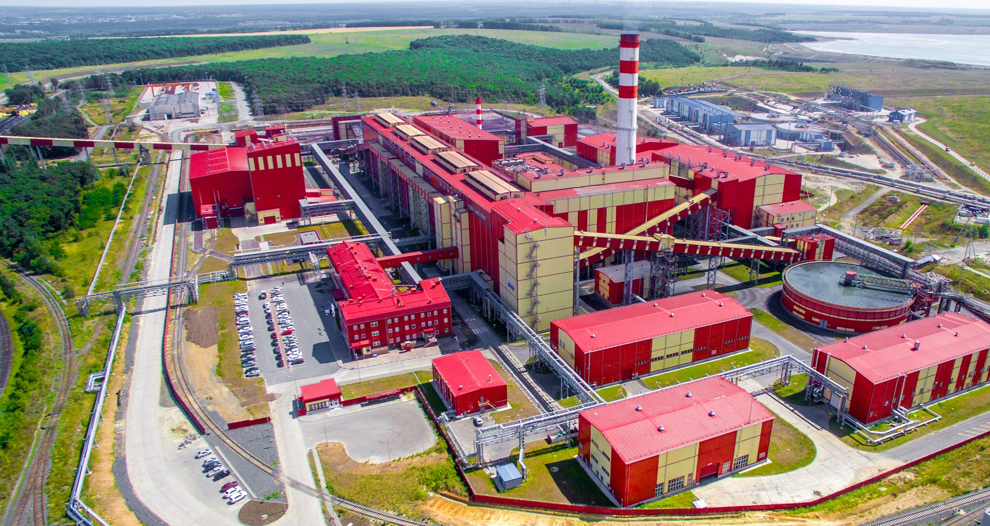
Оценка воздействия отходов золотоизвлекательной фабрики (ЗИФ) на окружающую среду

Slide 2
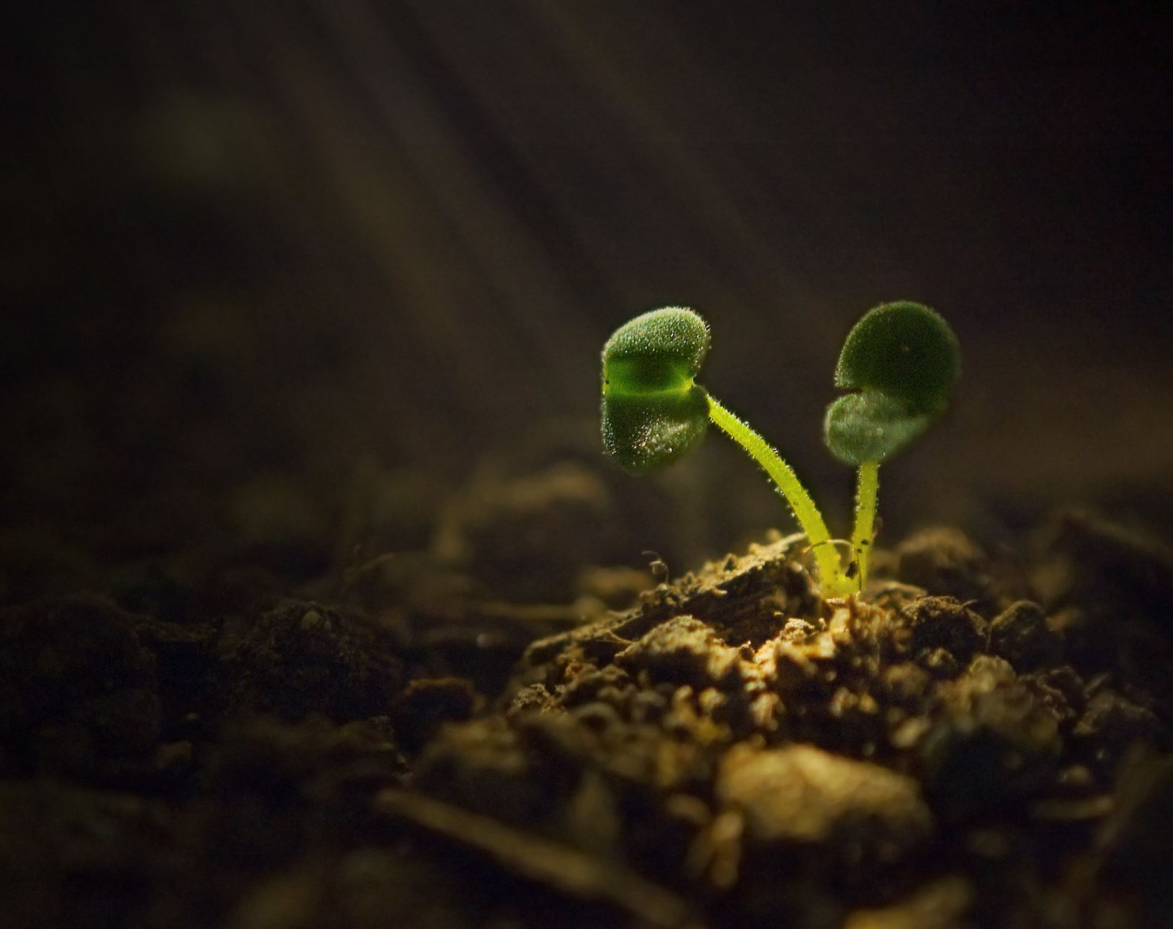
Факультет почвоведения МГУ имени М.В. Ломоносова. Кафедра земельных ресурсов и оценки почв.
Исследования о воздействии отходов на жизнь окружающей природной среды.

Slide 3
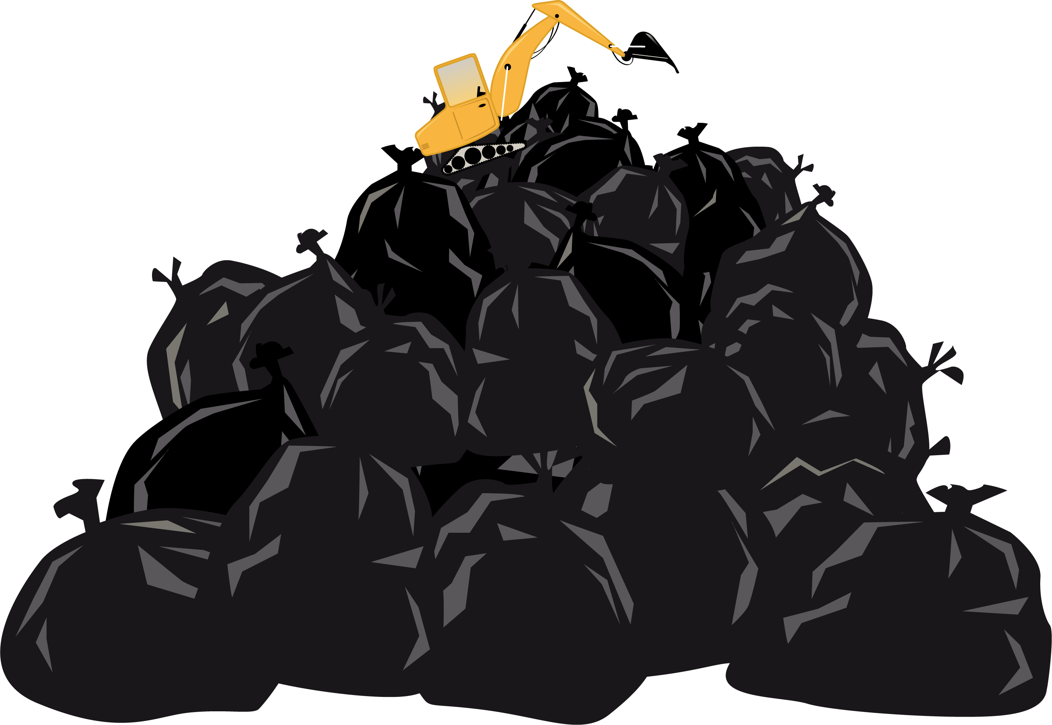
Обогащение на ЗИФ
Продукт
Руда
Остатки обогащения

Slide 4
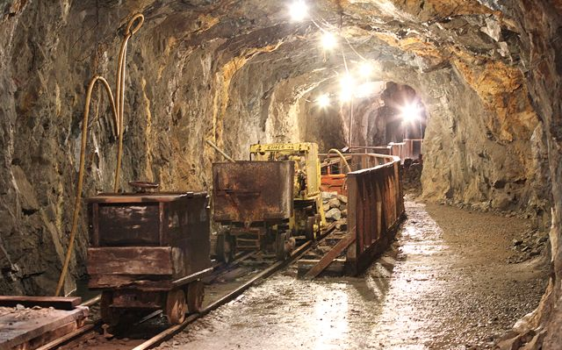
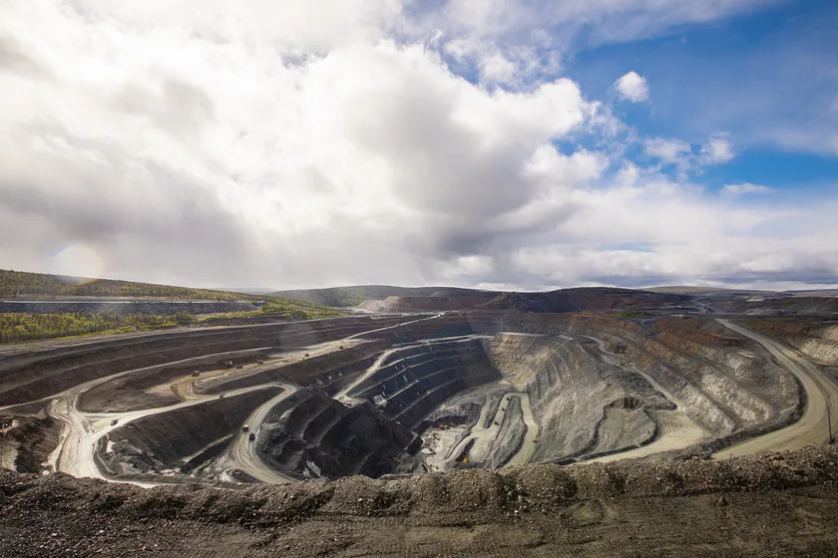
Золотоносную руду добывают открытым и закрытым способами.
Золотодобывающий рудник – открытый способ
Шахтная добыча – закрытый способ

Slide 5
На золотоизвлекательной фабрике - объекте добычи полезных ископаемых, осуществляют передел руды, содержащей в себе металл – золото и серебро.
На ЗИФ руду измельчают, обрабатывают реагентами для извлечения золота и серебра.
Исходная руда
Дробление и измельчение руды
Сорбционное цианирование CIP/RIP
Десорбция
Электролиз
Продукт – сплав золота
Вода
Обезвреживание хвостов
Хвостохранилище
Сжатый воздух
Реагенты (цианиды)

Slide 6
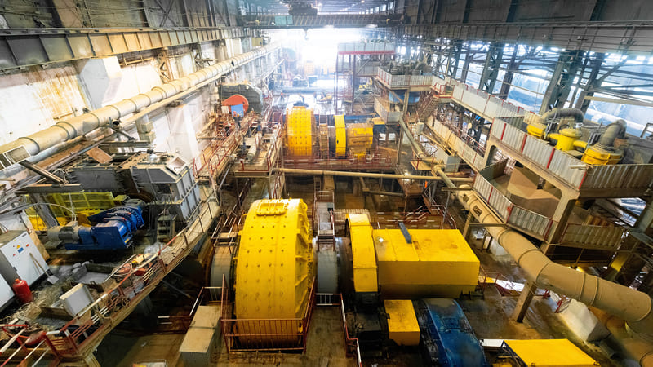
Отделение измельчения руды ЗИФ

Slide 7
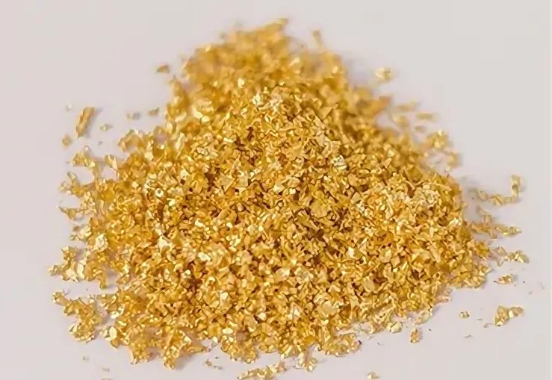
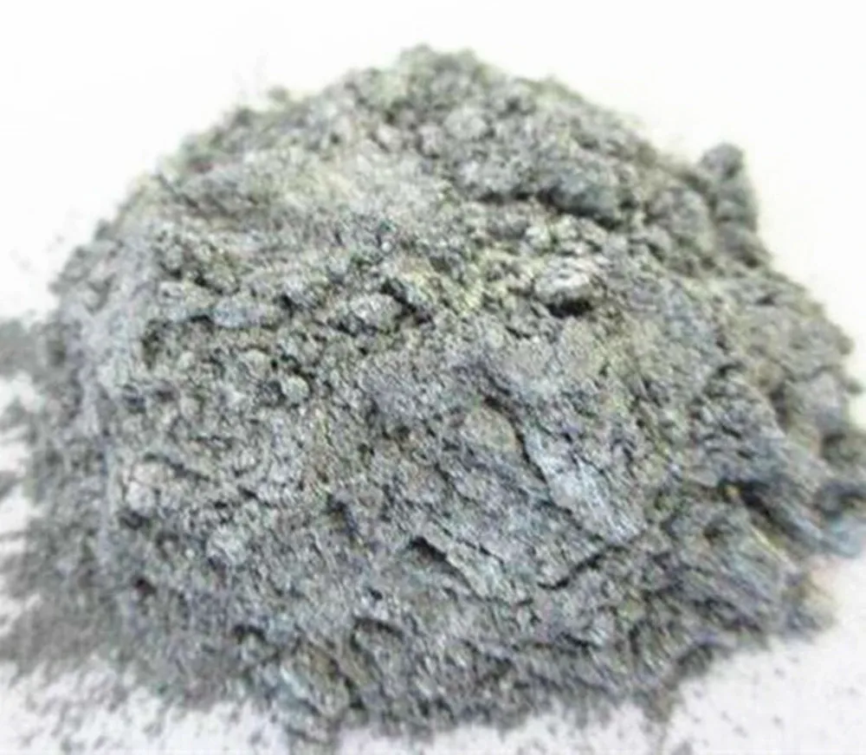
Химия цианирования золотосодержащих руд
Сущность Метода цианирования заключается в выщелачивании Au из руд слабым цианистыми растворами в присутствии O₂ воздуха.
Au при этом переходит в раствор в виде цианистого комплекса: Na[Au(CN)2 ].
При этом выщелачивается также Ag: Na[Ag(CN)2 ].

Slide 8
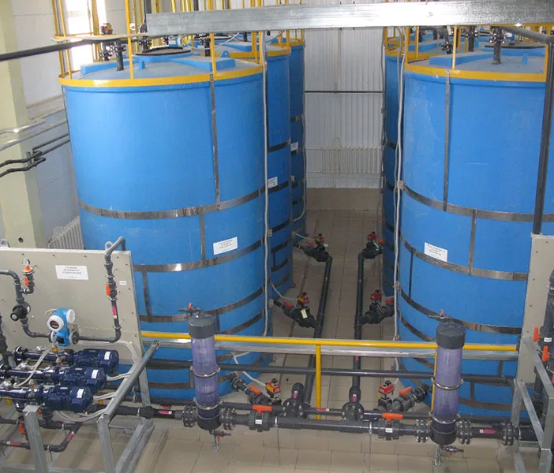
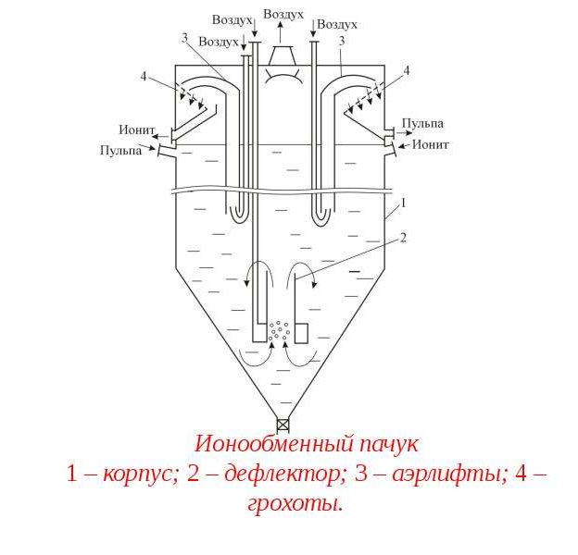
Химия цианирования золотосодержащих руд
В дальнейшем из драгоценные металлы выделяются сорбцией на ионообменных смолах или активированных углях – метод CIP / RIP.
К настоящему времени Метод цианирования - единственный горнометаллургический метод извлечения золота и серебра из руды.
Растворение может быть описано различными химическими реакциями:
Реакция Эльснера:
4Me + 8NaCN + O₂ + 2H₂O => 4Na[Me(CN)₂] + 4NaOH

Slide 9
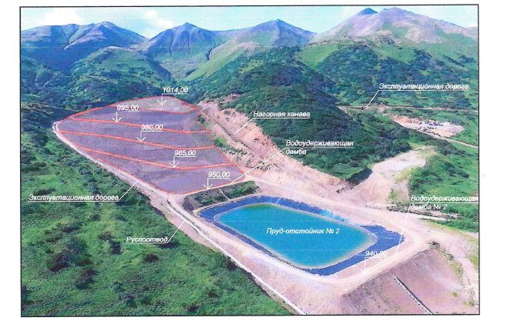
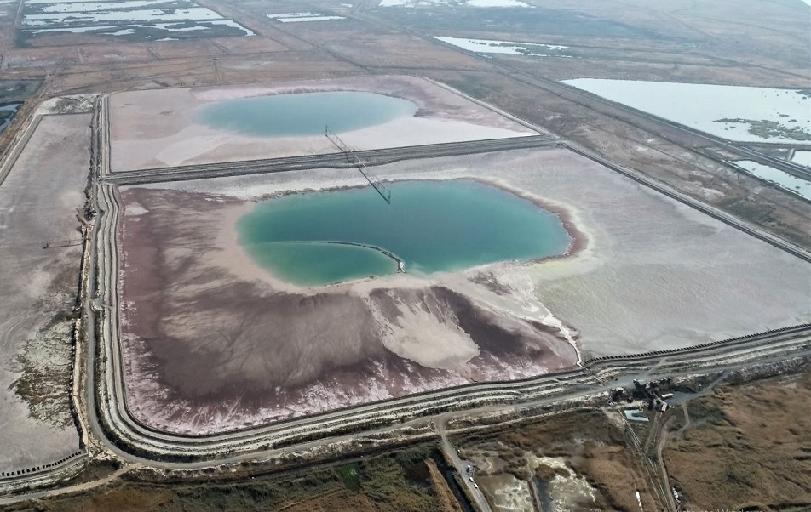
Остатки обогащения руды – хвосты цианирования - направляются на размещение в хвостохранилища.
Хвостохранилища разделяются по виду размещаемых в них отходов:
Складирование сухих отходов
Укладка мокрых хвостов

Slide 10
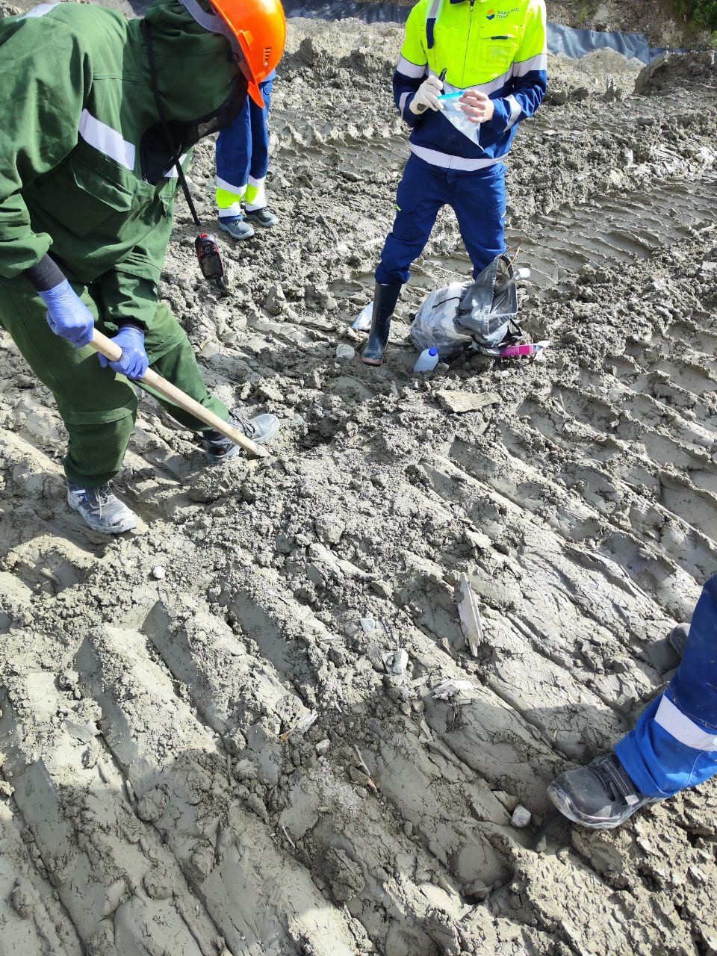
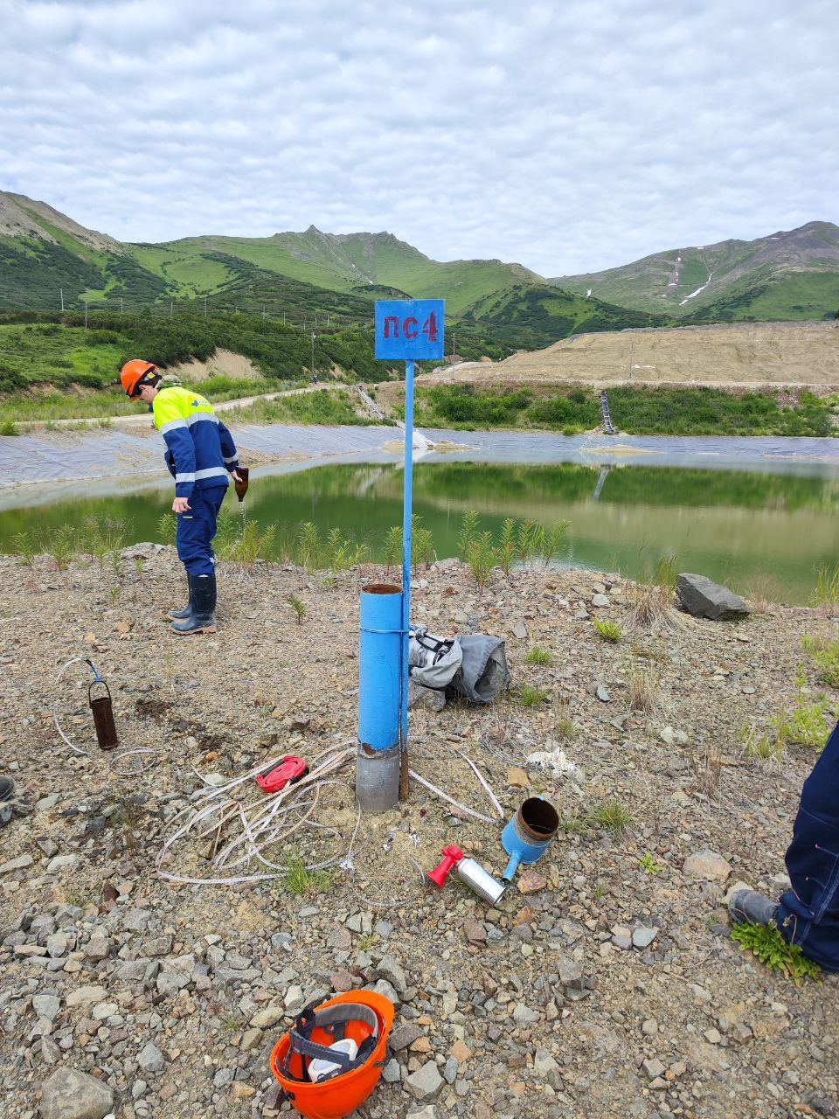
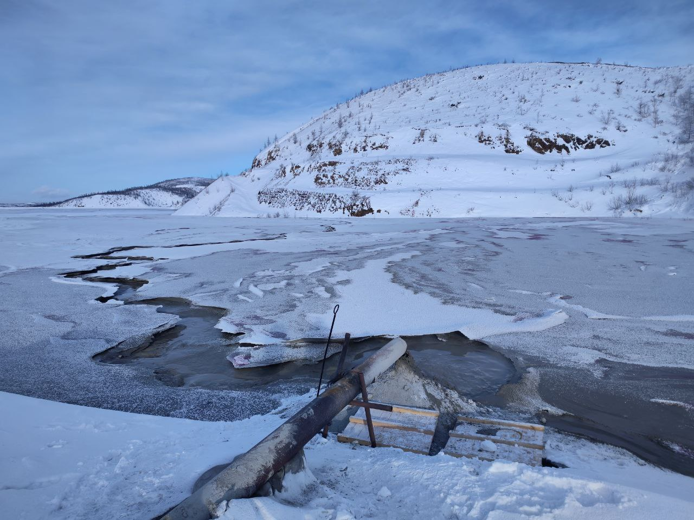
Остатки обогащения – отходы добычи полезных ископаемых.
Предмет исследований кафедры - это их влияние на окружающую среду.

Slide 11
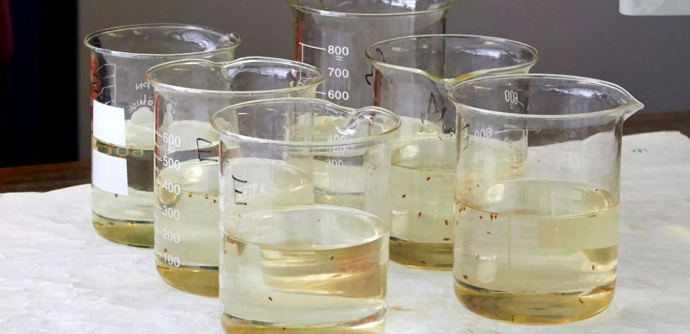
В лабораториях исследуются токсические свойства отходов, способные повлиять на компоненты природной среды.

Slide 12
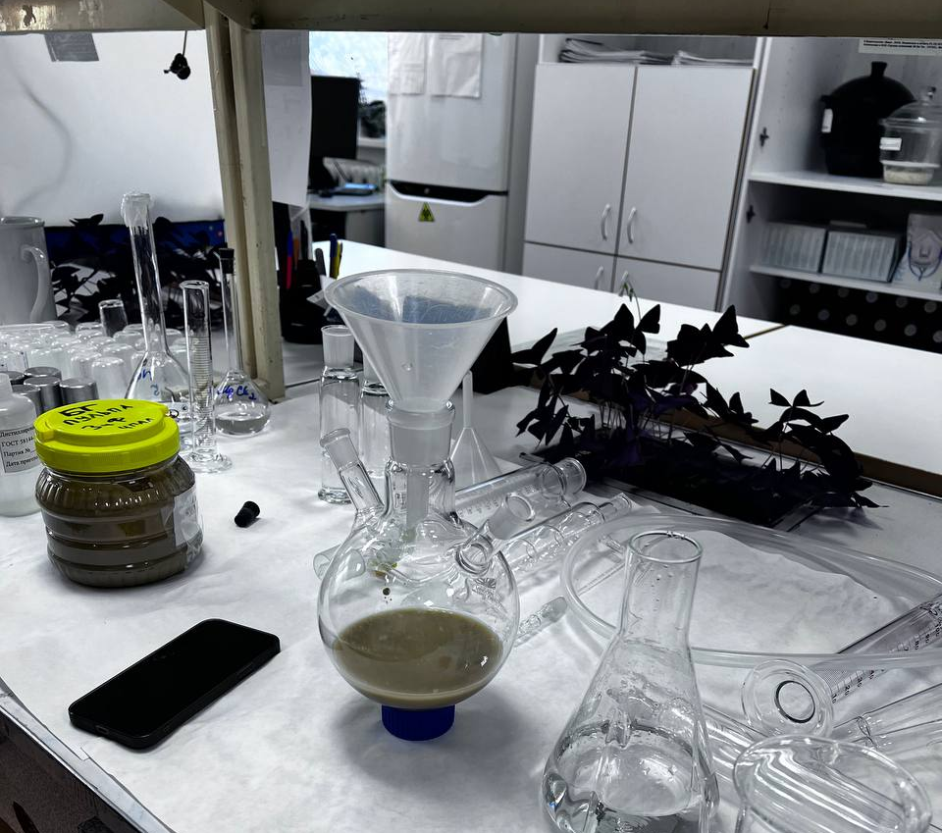
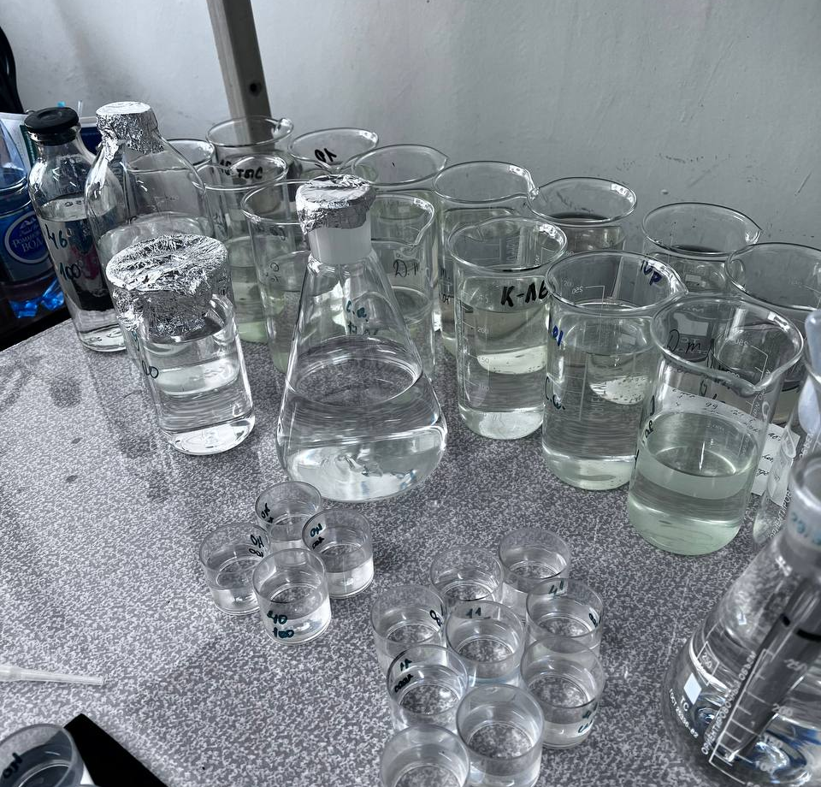
Проводится химический анализ отобранных отходов,
устанавливается их количественный химический состав

Slide 13
Устанавливаются зависимости состояния окружающей среды от влияния некоторых опасных компонентов отходов

Slide 14
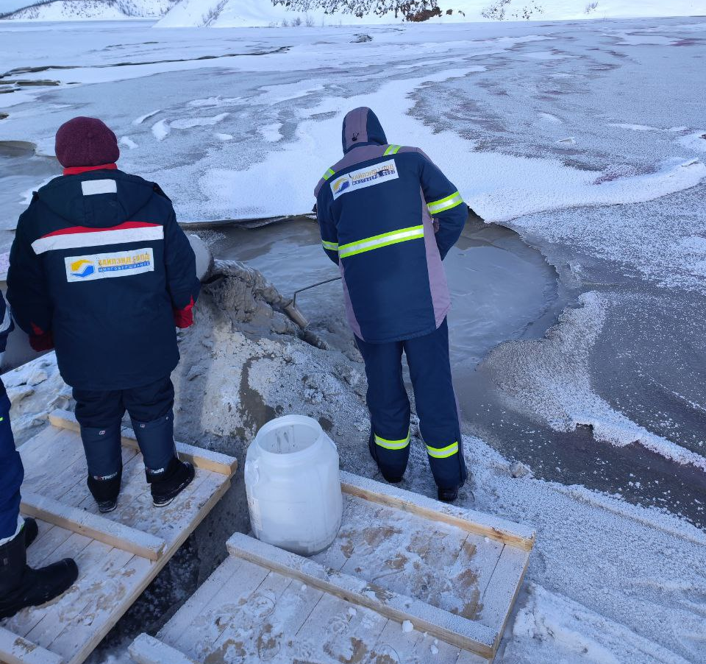
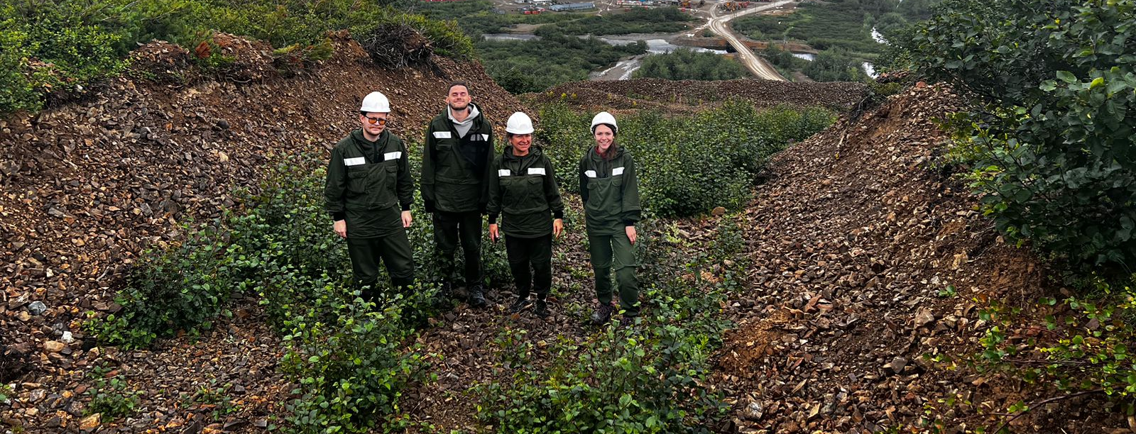
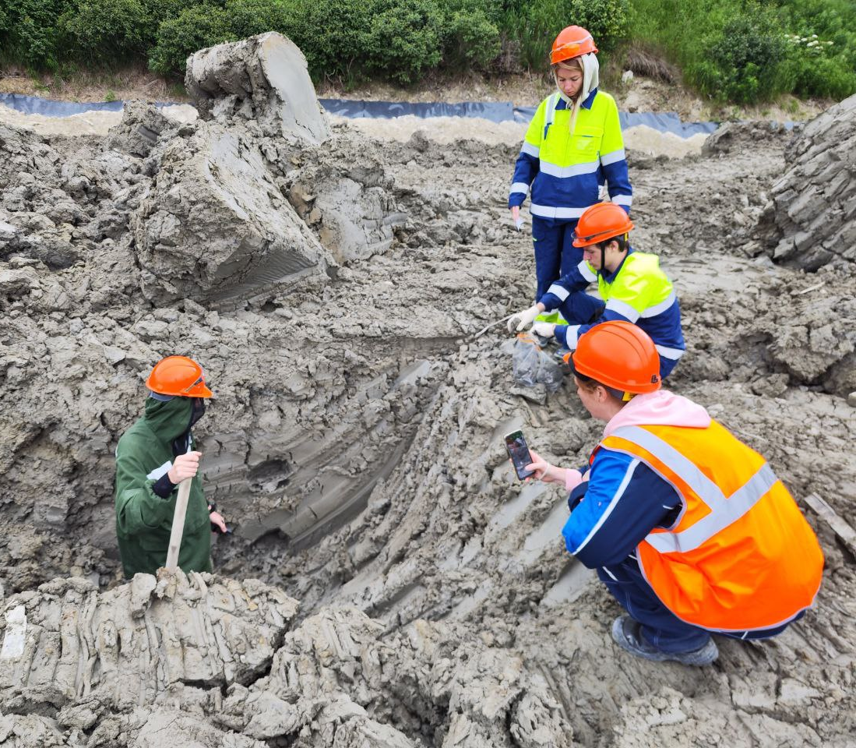
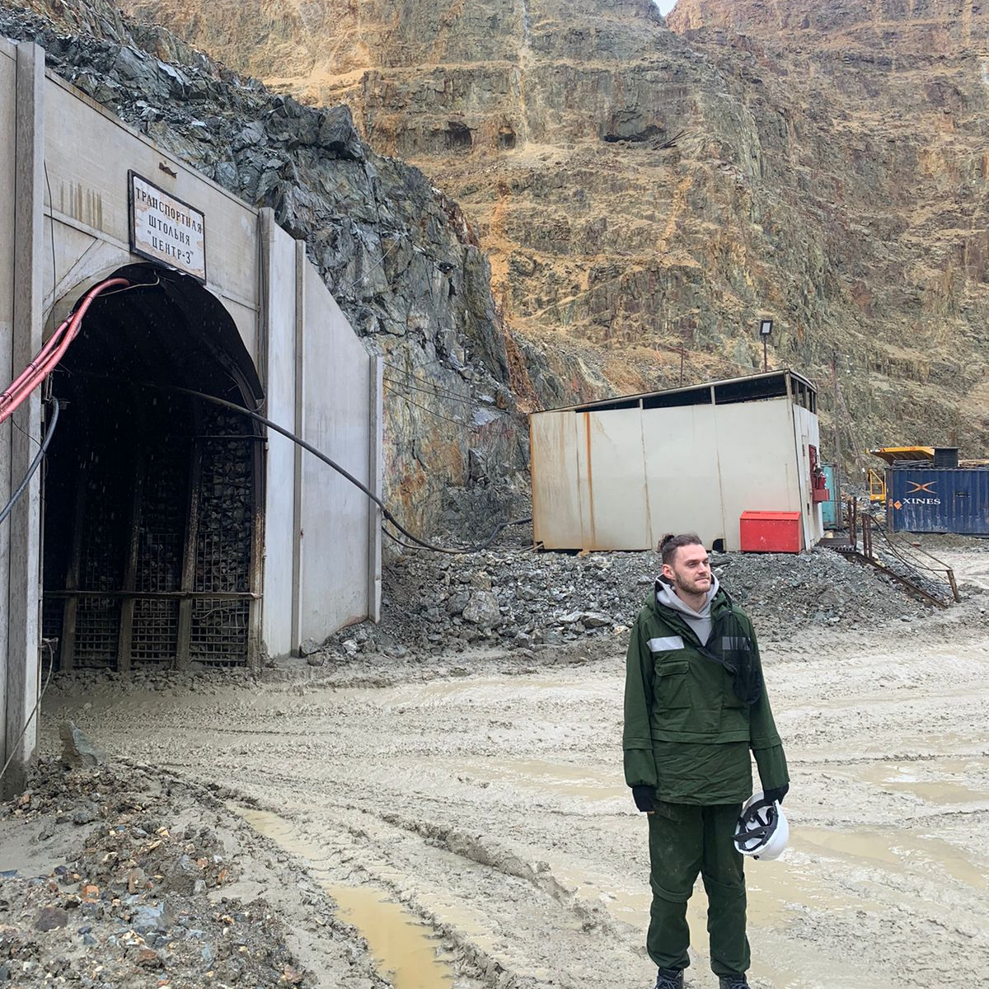

Slide 15
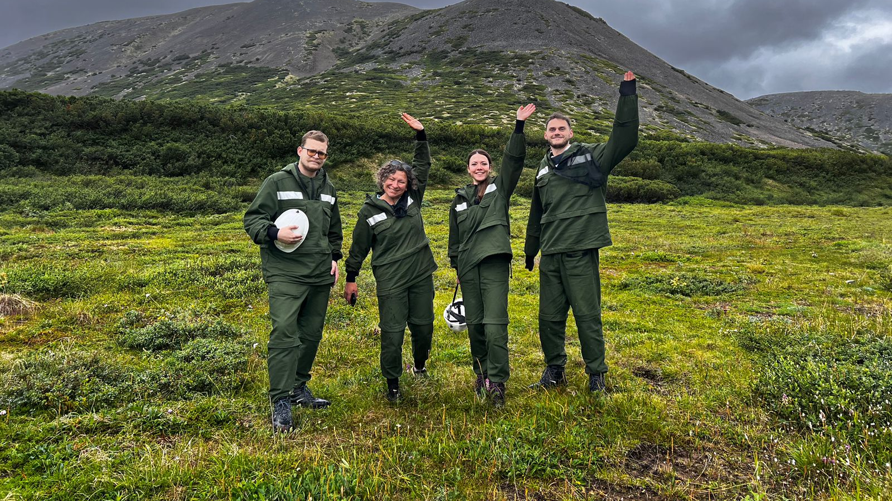
Спасибо за внимание!

